Slide 1
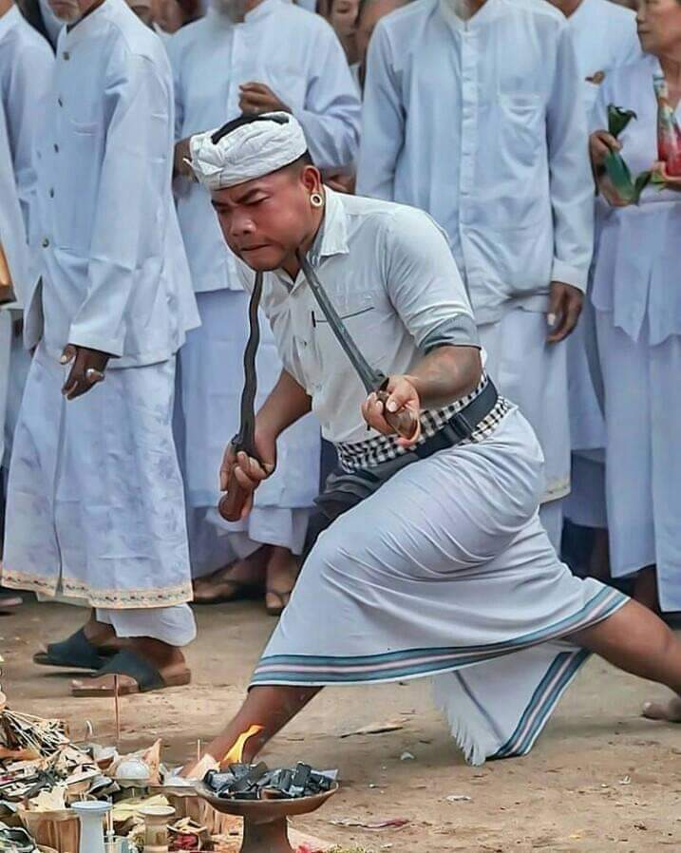
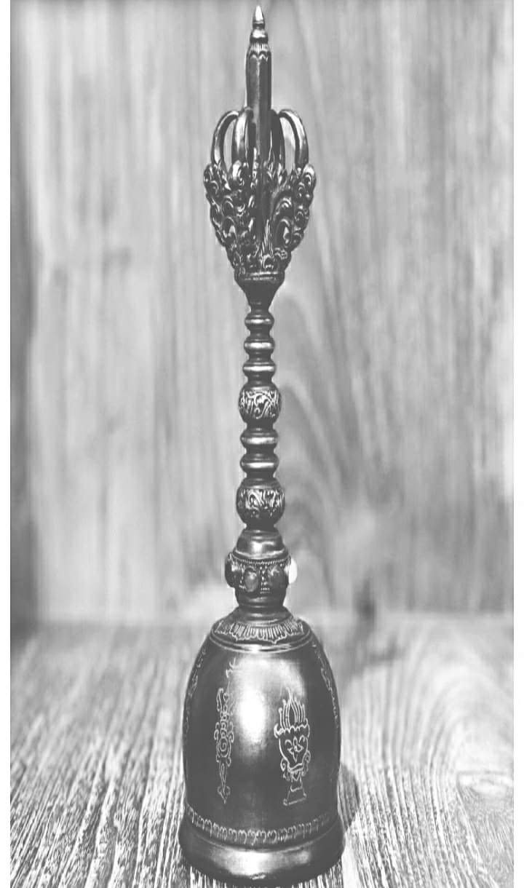
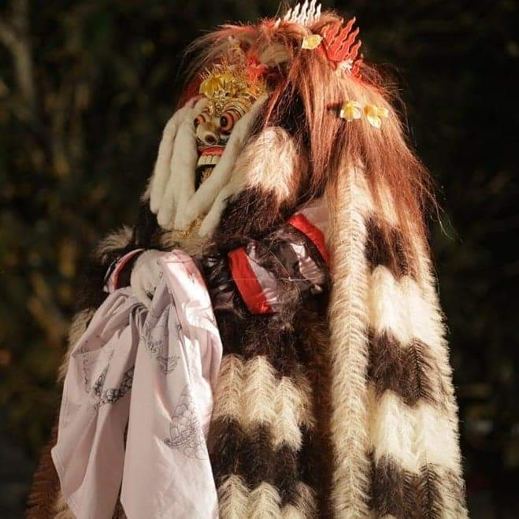
FILSAFAT DAN TATWA KEPEMANGKAUN (ATUTUR : ATURU KALAWAN ATANGI)
Prof. Dr. I Nengah Duija, M.Si
Guru Besar Antropologi Budaya
Universitas Hindu Negeri I Gusti Bagus Sugriwa Denpasar
Pengurus Pusat PPSAKK Provinsi Bali

Slide 2

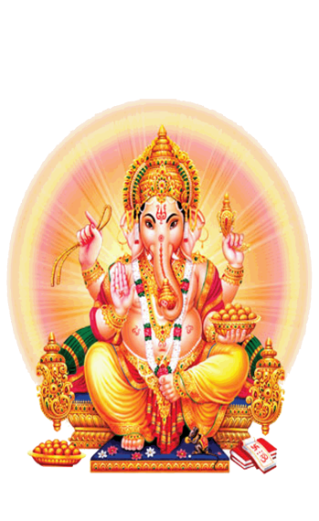
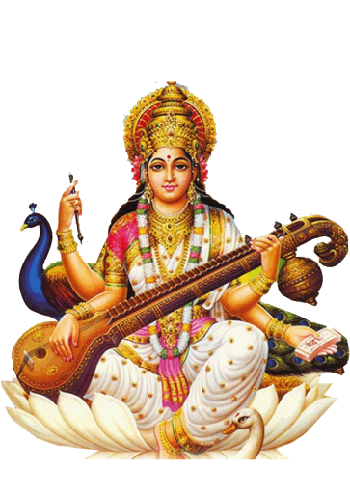
SARASVATI-GANESHA SEBAGAI SIMBOL PENGETAHUAN YANG SEMPURNA
GOD
Hard Science
(Prof. Bawa, 2016)
Soft Science
(Prof. Bawa, 2016)
PARAVIDYA
Spiritual Transcendental
(Brahmavidya Atmavidya/Science of Soul
APARA VIDYA
Science
and Technology/ Science of Life
PARA-APARAVIDYA
Science Spiritual
Logical and Scientific of Spirituality

Slide 3
I. Sang “Nabening” Pamangku ring Bali
Lontar Usana Bali Muang Agem Pemangku (Lepih 44a-45a: Pusdokbud):
“kocapan sira Sangkul Putih, ring Basakih, sira siddhi sira dadi pamangku, apan sira wruh ring tingkahing bhatara, antuk kawruhan pwāsung bhatara ring Sangkul Putih, suci nirmala, putih sagra moktah tan patinggal graha, pada śakti sira ring manusa śakti, pada ika tiru de sang amangku nangun kadharman ring Bali, yan nora samangkana kneng sira sapa”.
Mwang tingkahing Bali ring kahyangan-kahyangan kaaturan bhatarane pengaci-aci, sami ring kahyangan, mwah ring gumine, sira Sangkul Putih juga wnang ngaturang pangaci-aci, anayuh bhatarane sami ne wawu tĕdun saking Majapahit, ida kaanngen panĕmbahan ring Bali, wau srĕdah ida malinggih ring gunung Agung dadi panguluning Gelgel, panĕmbahanira para ratu ring Bali, tan sah sira Sangkul Putih dadi pamongmong ring kahyangan kaangge de nira sang Ratu Bali.
Maka waji tan wĕnang ngawnangan, ring kahyangan mangkana tingkahing nguni-nguni, kayang mangke sira Sangkul Putih, juga ngawnangang ring kahyangan, nanging tan keh hana wruh ring Sangkul Putih, karana ring katah pamangkune, ngawu-ngawu ring kahyangan, matur-matur ring bhatara, pada katiben tantu ring bhatarane ring kahyangan, pada arok jĕmur manusane, pada tan wruh ring dhadhar kajarnya.

Slide 4
I.A. Lontar Usana Bali Mwang Ageman Pamangku (51a.)
Nyan tingkahing pamangku, kawruhakna sane mawak pamangku, ring sariranta, linggihang rare angon, pinaka pamangku ring sariranta, maka esining bwana alit, magĕnah ring pagantungan atine, nga, ika I rare angon kawnangang pamangku, sumusup ring sabdha idĕp, ika wnang ragayang ring sariranta, apan I rare angon wruhing dewa sakwehnya, mwang retuning sarira, mwah bhuta kala ring sarîra, sami kawungkuh ring I rare angon, mwang ring bwana agung, pamangkune hanya sunya marata, tan hana paran-paran, para ngaran kabeh, norana hana windu suwung, ika mayoga, mijil ikang Padma nglayang, ika Padma sari ta ya, ngaran, madruwe astane, sang hyang asta wisesa ngaran, sang haying murccha, nga, sang hyang tri mrtining lĕwih, nga, lwirnya alit tan hana alitan, luhur tan hana luhuran, maraga bhatara suci suksma, ning hyang, hyangning hyang, nga, kamimitaning hyang kabeh, guruning aguru, nga salwir ring hyang kabeh, sami kawĕngku dening sang hyang Mūrtti alĕwih, ajwawera pingitĕn.

Slide 5
I. B. Dalam Kaputusan Tutur Sanghyang Dashaksara
Nihan kaputusan tutur Sanghyang Dashaksara ngaran, wekangsing mahotama. Yogia maka glaring sang putusing kapanditan, arang wong wikan ring katatwan shastra iki. Yadian sampun masucian, yang durung wruha ring ketatwaning Sanghyang Dashaksara ring jaba lawan ring jero, durung wenang ngaran Pandita, apan durung weruh ring katatwaning Siwa ring raga, ya doning tan tadi siniwi. Ika ta wiku atiru-tiru ngaran. Yang wong sudra wangsa wruha riwekasing Siwatatwa kadi iki, ya Pandita pwaya, apan kapradnyanania sedeng mandi, ya pandita ngaran, wikan ring aji utama. (Sri Rsi Anandakusuma, 1981:18).

Slide 6
II. Kawikon Manut Lontar Wasista Tattwa (2a. -3a.)
Lwiring wiku pat ngaranya; grhasta, brahmacari, wanaprastha, bhiksukâ. Kapwa dudu laksana nikang swang-swang.
Dharmaning sang wiku grhastâ manak marabi, amrĕddhyakĕn sambaddhâ, anglĕm amuruk hangaji trayi, ghorawa ring tâmwi, maglĕm amuja bhakti ring dewa, lawan prayoggha, mangkana tingkahing grhasta.
Dharmma sang Brahmâcari, tan dadi duhka ring rât, tan hana prayojana, tan hana sâkâryya ring rat, tan pomah matinggal pangawruh, malugas tumawak jati, mangkana tingkah sang Brahmâcari.
Karmâning wânâprastha, anusup matapa sâmadhî, tan pastrî, bhakti ring dewa, makambek niskala jati. Mangkana tingkah sang wânâprastha.
Kalingaña lampah dharma sang bhiksūkâ, aglem awiweka śâstra. Mawiweka sarwa tattwa, mangindangi bhūwanâ, tan kneng rowangan ing atapa. Samâdhî tan wnang lupa, mangkana tingkah ning sang bhiksūkâ.

Slide 7
II.Kawikon Manut Lontar Wasista Tattwa (2a. -3a.)
Mangkana tingkahing hanâ sang manandang bhâwana lawing, kang sinangguh wiku pat, ngaranya. Yan hanandang daluwang len sakeng wiku catūr âśrama, dudu wiku, yeka janma wuta pangaran ika, kalisanghara ngaranya, yan wiku ;
Kalinganya ikang manandang dhaluwang luput sakeng catūr âśrama, amada-mada ing dewa, nimitanya kadrohakanya, tamah yan pinanganya mangkana;
Kalinganya, yan mahakala pawaking mahâpralaya, yekâ dūrbbala ikang rât, akweh perang, lahru, dinânda ring hyang, kawah ikang rât ngaranya, matangyan ilangakna de sang âmawâ rât.

Slide 8
III. Wiku Manut Lontar Pūrwaka Bhūmi
OM-kâra : pradana
AUM-kâra : purusa
UM-kâra : Pradhana
AH-kâra : Purusa
Ika ngaran sang hyang Rwa Bhineda, maka pakĕkĕs ing ajñana sang mahâpandita. Tiga ngaran wiku : wong manut ring śâstra, wong manut ring tapa brata mwang yajña. Matangyan dahat sĕngka tingkah ing pandita ngaran, wiku (a)cârya ngaran, yan wiku anut ring śâstra samustyaning wisesa.
Wiku paña (I ?) rna ngaran, wiku wĕnang anglĕpasakĕn saKâla.
Wiku wittatwa kapurusa ngaran, sang wiku wruh ring awana ing mulih
Wiku paña (I ?) rna ngaran ya sang wiku lunga maring kânana gunung
Wiku angibuhani bhūwana ngaran sang wiku maring alas
Sang wiku sudha manga kara mrĕta ngaran, ya sang wiku amĕgat rasa
Wiku siwângga ngaran, tan wurung magawe kerta ring nagara apan ika mrta yunira Sang Hyang Jagat-nâtha.

Slide 9
IV. 12 Pamangku Manut Lontar Raja Purana Gama (Tim Penyusun 2002:11)
Pemangku Pura Dalem, Puseh, Bale Agung. Biasanya masing-masing pura tersebut memiliki paling sedikit seorang pemangku. Dalam keadaan tertentu, seprti dalam upacara besar, para pemangku itu dapat saling membantu.
Pemangku Pamongmong, yaitu pemangku yang hanya bertuas sebagai pembantu dari pemangku yang utama di suatu pura. Tugas pokoknya adalah mengatur tata pelaksanaan dan jalanya upacara.
Pemangku Jan Banggul, yaitu pemangku yang hanya bertugas sebagai pembantu, di pura dalam tugas mengatur sajen, menurunkan arca pratima, memasang busana pada palingguh, nyiratang wangsuhpada, dan tugas-tugas lainya kecuali mengantarkan sajen (nganteb)
Pemangku Cungkub,yaitu pemangku yang bertugas pada mrajan gede yang memiliki jumlah pelinggih paling banyak 10 buah atau lebih
Pemangku Nilarta, yaitu pemangku pada pura keluarga/kawitan
Pemangku Pandita, yaitu pemangku yang sudah dapat ijin dari Pendeta (Sulinggih) untuk melaksanakan upacara pitra yajna, melaksanakan yajna sehari-hari, serta melaksanakan upacara Dewa Yadnya dalam batas tertentu.

Slide 10
IV. 12 Pamangku Manut Lontar Raja Purana Gama (Tim Penyusun 2002:11)
Pemangku Bujangga, yaitu pemangku pada pura kawitan/paibon (bhujangga ?)
Pemangku Balian, pemangku yang melaksanakan swadharma sebagai balian, mengobati orang sakit.
Pemangku Dalang, yaitu pemangku yang melaksanakan swadharma sebagai dalang, khususnya yang melakonkan wayang Sapu Leger untuk mengeruwat orang yang lahir wuku wayang.
Pemangku Lancuban, yaitu pemangku ketakson yang membantu dalam matuwunan, yakni untuk memohon petunjuk dari niskala
Pemangku Tukang, yaitu pemangku yang paham akan ajaran Wiswakarma, serta segala yang tergolong pekerjaan tuang, seperti undagi, sangging, pande dan sejenisnya.
Pemangku Kortenu, yaitu pemangku yang bertugas di pura Prajapati/Pangulun setra.

Slide 11
V. Lontar Agem-Ageman Pemangku 1b. (Ketut Sandika Sandika dan IGA Darma Putra,2018)
//0//Ong Āwignamâstu//0// indik kepamangkuwan nyan laksananing pamangku widhi, nanging mangda mawintĕn juga, madiksa widhi, madudus agung, nanging yan mulih ka niskala, tan dados pĕndhĕm, ilĕ-ilĕ dahat, kna ūpadrawa dening sang hyang sūrya candra mwang sang hyang ghanna, mwang sang hyang triyo daśa saksi, apan sakramaing pandhita lakunya. Away amurug linging âksara, widhi śâstra, mwang tan wĕnang katibanan cor salwirnya.
Mwah tingkahe dadi pamangku, away menga mengo, bangga, loba, mada, drĕmba, sombong, moha, tan wĕnang ñlupin sombah, pagĕran emper-emper, mwah salwiring ne kaucap cĕmĕr. Īki rĕngĕn lamakane wruh budi tpĕt, dharmmâ dharsana, pagĕh makadang śâstra ūttamâ, away parĕk ring sarwwa dusta.
Yan pamangku angulah asta corah, mwang asta dusta, malaksana sad tatayi, turungkna ya, lamakane tan moksha sang hyang, apan sira mangku tan dadya widhi, mūlaning kâla bhūta, pisacca, raksasa, wnang urungakna juga ya. Yan kari dadi pamangku dewa, tan wurung dadya uwug, desa rĕbah. Yan hana pamangku wruh ring tatwaning dharma, ring âji, tpĕt, ahajar-ajar tutur âksara, phalanya ayu ikang rât, mwang desa, bañjar, dadya, mahyang-hyang sang hyang brâhmâ wisnu, mahâdewa, mangreka arcca gophala winastu dadi bhatâra siwa pramesti guru, dadi maraga pretima, karaganin antuk widhi ingutus ring marthya loka, matapakan bayu prĕcandhânila, datĕng tumkeng Bali.

Slide 12
VI. Pengendalian Diri Pamangku Menurut Teologi Hindu
Panca Yama Brata : lima cara pengendalian keinginan tingkat Dasar:
Ahimsa adalah tidak penya keinginan menyakiti atau membunuh
Brahmacari adalah berpikir jernih dan suci berdasar kawruhan
Satya adalah menjaga kebenaran, kesetiaan, kejujuran
Awyawahara adalah tidak terikat pada keduniawian atau materi
Asteya atau astenya adalah tidak mencuri
Panca Nyama Brata : lima cara pengendalian diri tingkat lanjut :
Akroda adalah tidak marah
Guru Susrusa adalah hormat pada guru
Sauca adalah bersih dan suci
Aharalaghawa adalah makan makanan yang sederhana/tidak rakus
Apramada adalah tidak mengabaikan kewajiban.

Slide 13
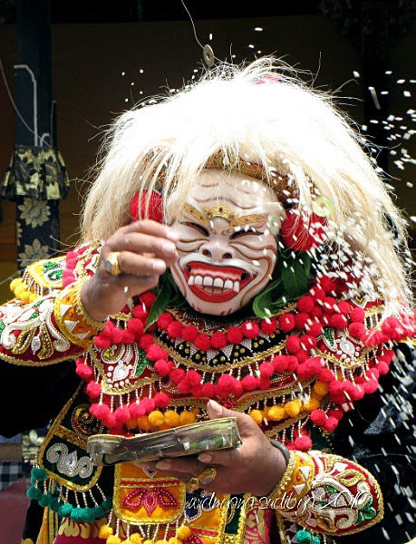
S U K S M A
Om santih santih santih om

